Slide 1





















Teacher : Doan Thi Thanh Nga
Class : 5A
Notes:
Để nguyên trang bìa như này, chỉ thay đổi tên bài trong quá trình làm. Logo của sách Wonderful World

Slide 2





Unit: 4
FREE TIME
Lesson 2: Part 1, 2, 3

Slide 3










Table of contents
01
02
Warm-up
Presentation
04
05
Production
Wrap-up
03
Practice

Slide 4
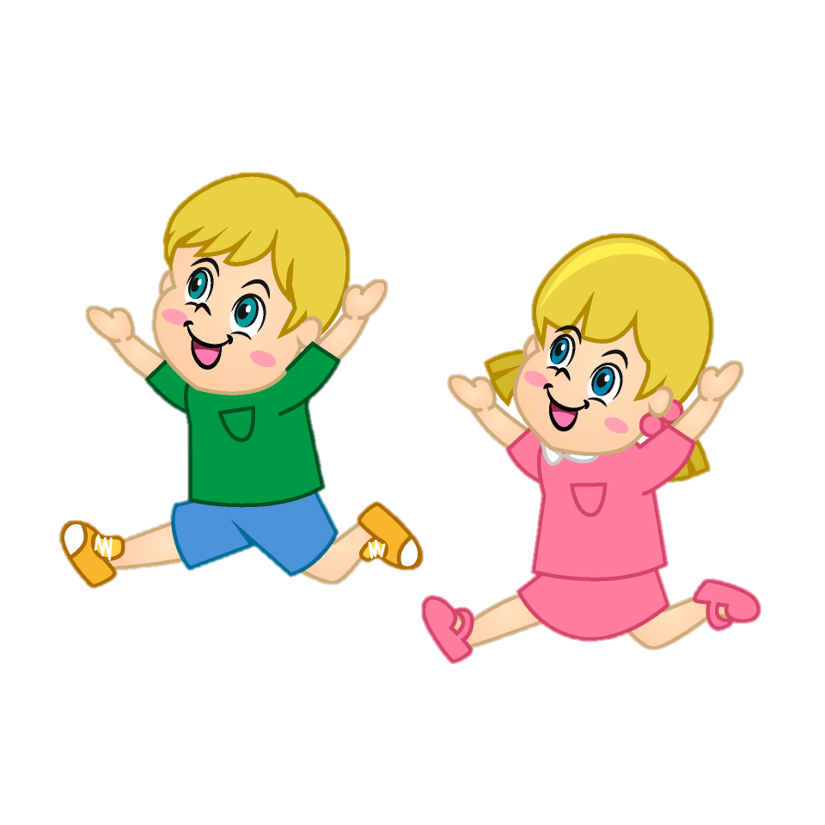


Warm-up
01

Slide 5



Guessing game

Slide 6




s t a m p s
10 stars
Notes:
Ngôi sao vàng góc phải bấm để quay về chọn số tiếp theo
- Ấn vào hộp quà để mở lấy sao.
Ấn vào trái tim góc dưới hộp quà là chuyển phần tiếp theo bài học

Slide 7


t h e p i a n o
10 stars

Slide 8
c o m i c b o o k s
7 stars

Slide 9
s p o r t s
8 stars

Slide 10

Thank you
& goodbye!

